Slide 1


PROYECTO INGENIERÍA DE SOFTWARE SEGUNDO INCREMENTO PARA EL SISTEMA BIOMÉTRICO WEB EUGCOM
Facultad de ingeniería
Ingeniería de software II
Integrantes:
Addan Ignacio Sáez Rodríguez
Diego Yves Amaro Veliz Riquelme
Vicente Ignacio Henríquez Cortes
Felipe Andrés Uribe del pino
Catalina Vidal Gallarda
Benjamin Alberto Franco Silva
Profesor:
Paulo Luis Francisco Quinsacara Jofré
Fecha:
29 de Septiembre 2025, Santiago, Chile

Slide 2
Contenido
Facultad de ingeniería
Ingeniería de software I
Incremento 2 cap 2
Casos de uso
Diagramas Secuencia
Sprint backlog y casos de uso cap 3
Tabla de esfuerzo cap 4
Pruebas Unitarias cap 5
Pruebas de sistema cap 8

Slide 3
Introducción
Facultad de ingeniería
Ingeniería de software I

Slide 4
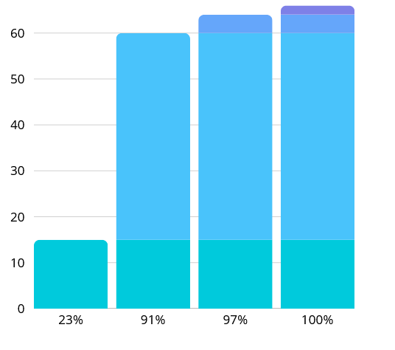
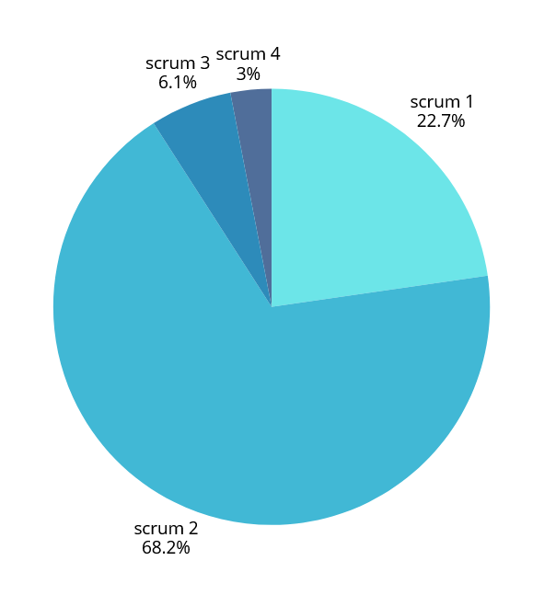
Incremento 2
Facultad de ingeniería
Ingeniería de software I
45 Casos de uso implementados
Cobertura: 91% del total

Slide 5
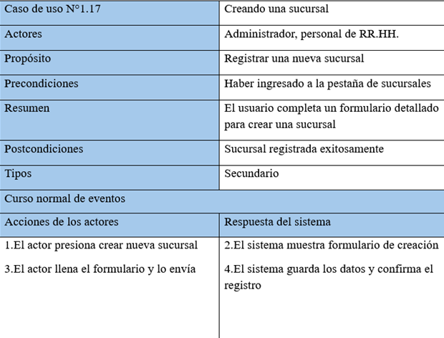
Caso de uso

Slide 6
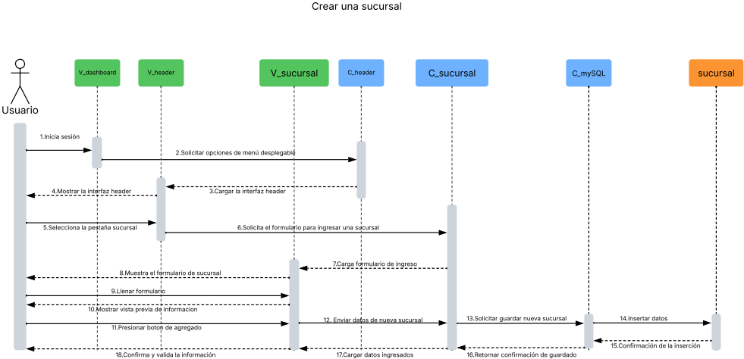
Diagramas de secuencia

Slide 7
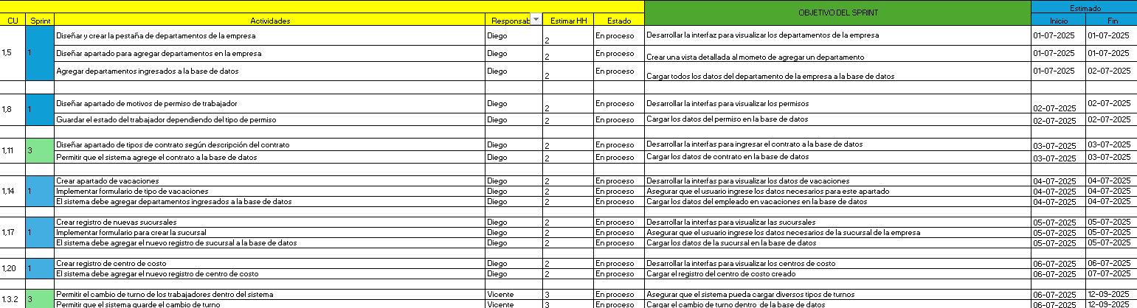
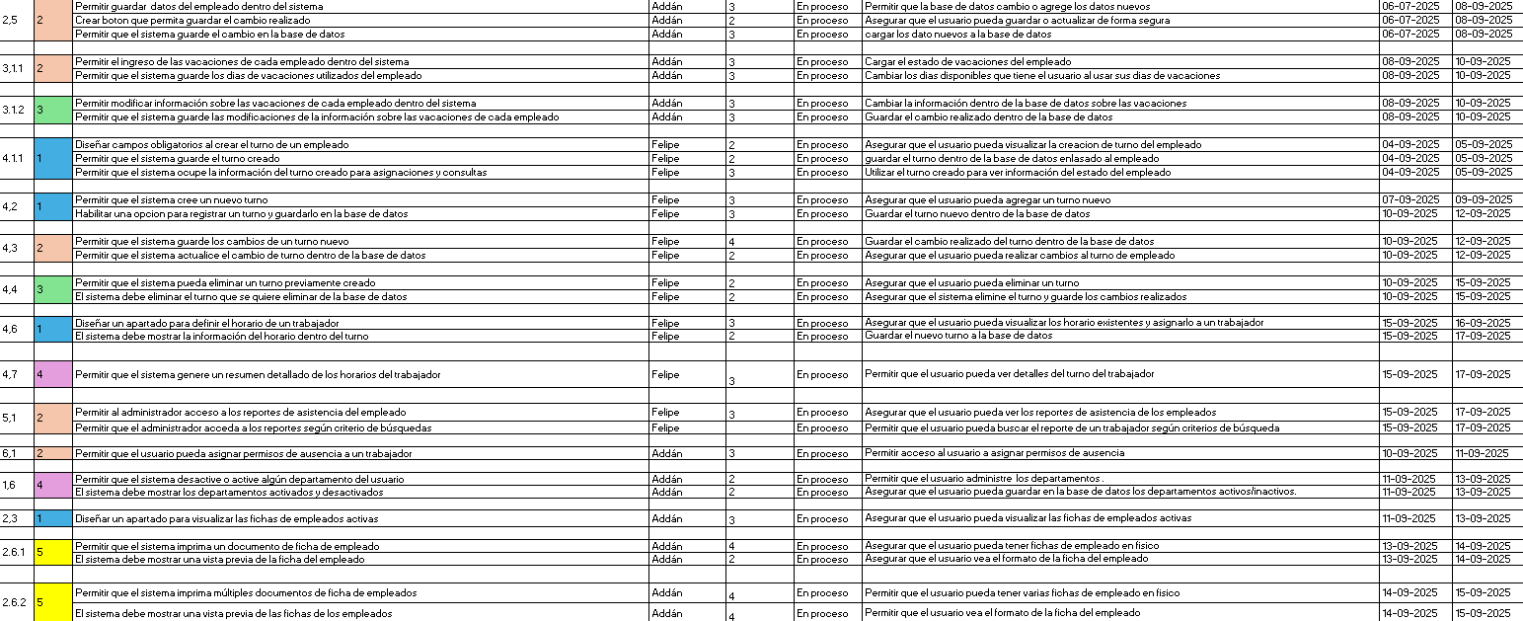
Sprint Backlog y Casos de Uso
Facultad de ingeniería
Ingeniería de software I

Slide 8
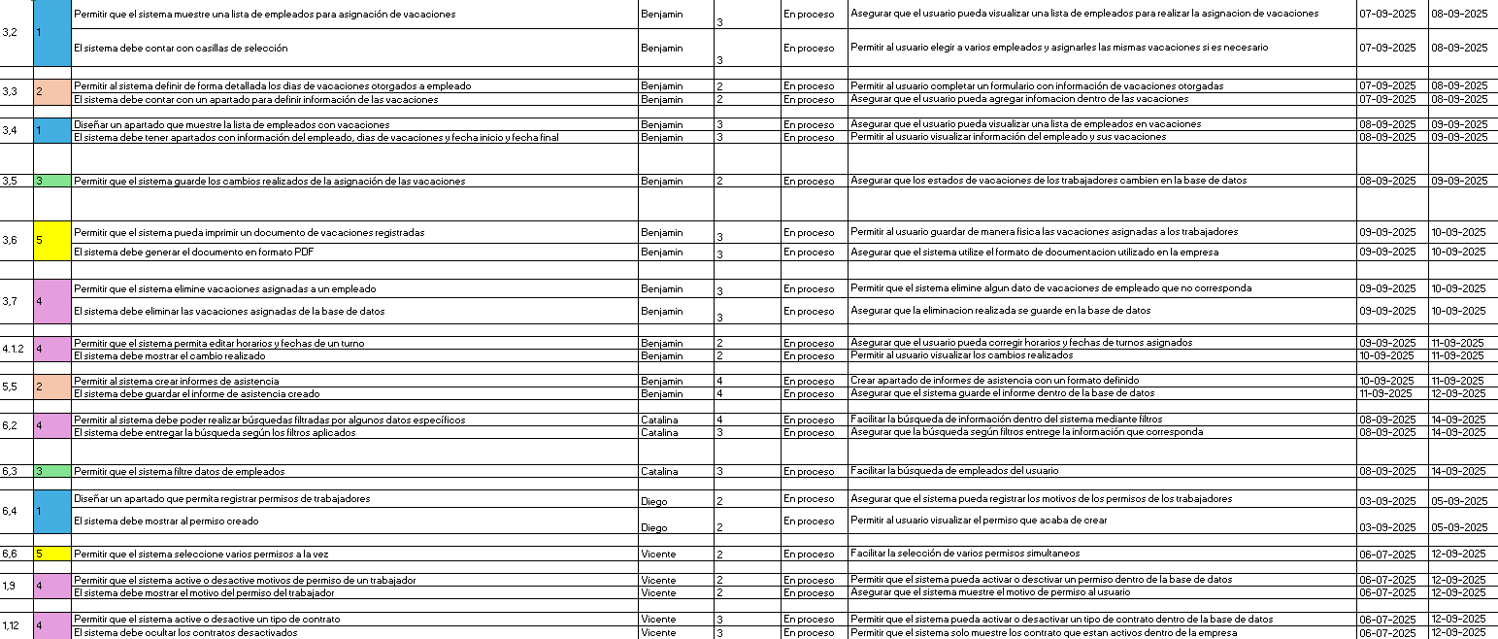
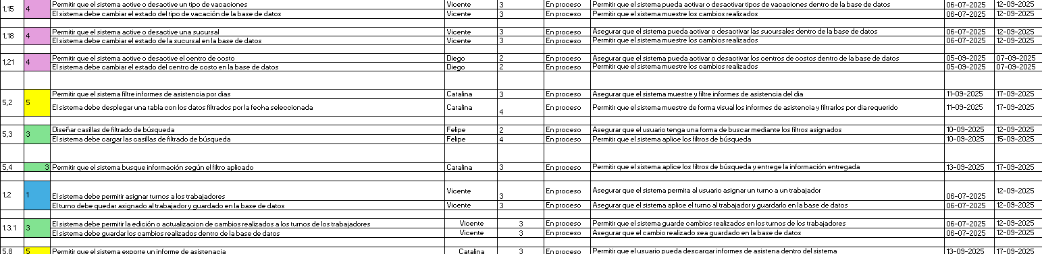
Sprint Backlog y casos de uso

Slide 9
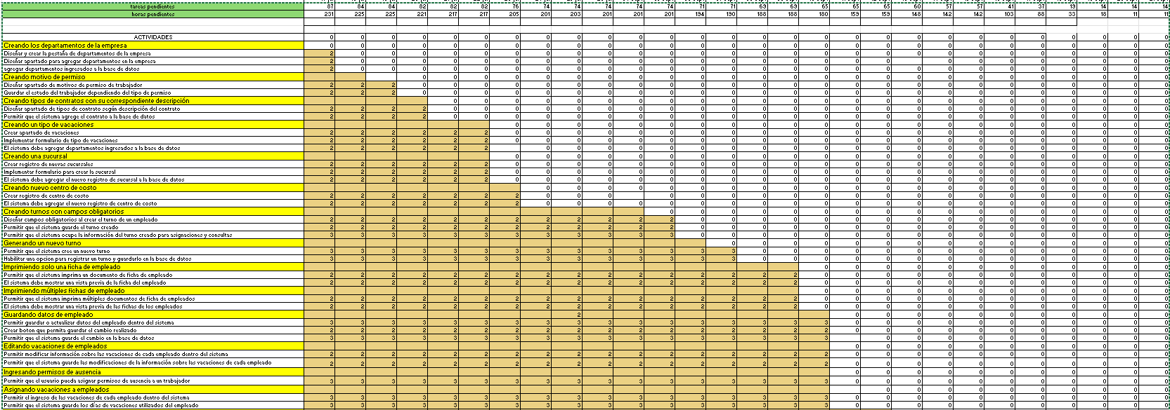
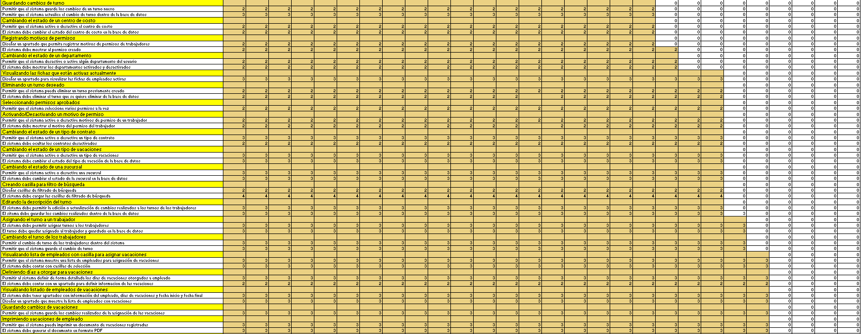
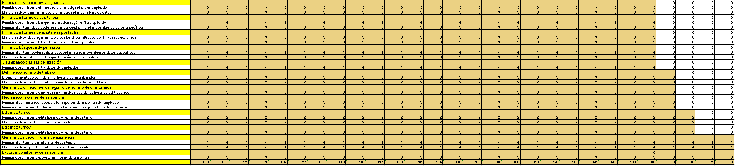
Tabla de esfuerzo

Slide 10
A Continuación una Demo…
Facultad de ingeniería
Ingeniería de software I

Slide 11
Muchas gracias por su atención

